Slide 1

Swenug Örebro .NET Community Night
Välkomna!
Notes:
Välkomna!

Slide 2


Konsulter Kundanpassad systemutveckling
Stockholm
Örebro
Linköping
www.activesolution.se
github.com/ActiveLogin
Notes:
Active Solution
Stockholm
Örebro
Linköping
Kundanpassade system
ETT UNDANTAG: ActiveLogin

Slide 3



</> htmx
gör tråkiga system roliga
att bygga…
Fredrik Johnsson
fredrik.johnsson@activesolution.se @Fredde_Johnsson @freddejohnsson.bsky.social

Slide 4

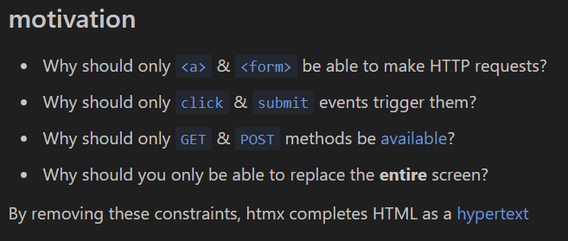
</> htmx – vad är det?
En man vid namn Carson Gross tröttnade och med nedan motivation byggde htmx:
https://htmx.org/

Slide 5
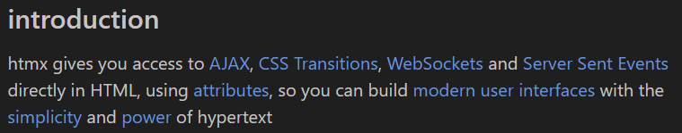
</> htmx – men på riktigt… vad är det?
Det ska visst ge vissa möjligheter att göra HTML lite smartare, iallafall om man läser:
https://htmx.org/

Slide 6
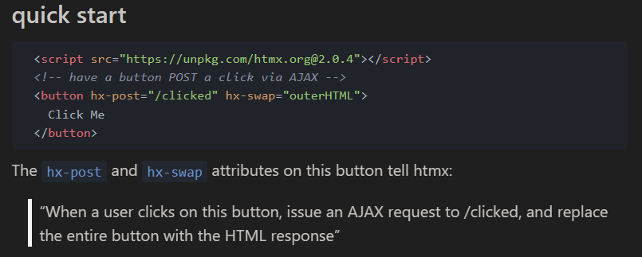
</> htmx – hur då?
/> Plocka in lib (~14kb)
/> Till html lägg custom-attribut
https://htmx.org/

Slide 7
</> htmx – Show me!
Demo </Hello World Time/>

Slide 8


</> htmx – Vad hände?
<html>
.
.
.
<h1 hx-get=‘…’>Örebro</h1>
.
.
.
</html>
SERVER
ASP.NET Core Razor pages
GET
HTML

Slide 9
</> htmx – Vad kan det här ge oss?
/> Vi bygger administrativa system, forms over data…
/> Vi bygger inte spel
/> Vi vill ha:
</> Polling
</> CRUD
</> Click -> action…
</> Realtidsuppdateringar?
</> Skeleton -> Lazy loading…

Slide 10
</> htmx – Vad kan det här ge oss?
/> Vi bygger administrativa system, forms over data…
/> Vi bygger inte spel
/> Vi vill ha:
</> Auth

Slide 11
</> htmx – HATEOAS
[ToDo]

Slide 12
</> htmx – triggers
/> Triggers
/> events: /> click /> mouseenter /> load /> reveal /> …
/> modifiers / filters: /> delay:Xs /> every Xs /> click[ctrlKey] /> click[ctrlKey && shiftKey] /> …

Slide 13
</> htmx – targets
/> Targets
/> CSS selectors /> closest <selector> /> next <selector> /> previous <selector> /> find <selector>

Slide 14
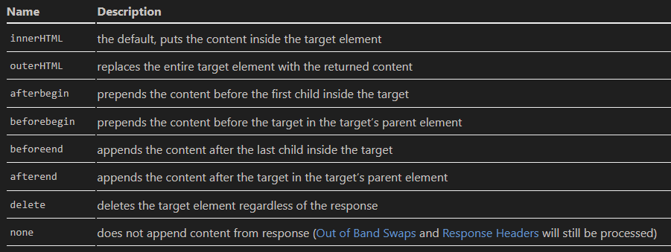
</> htmx – swapping
/> Swapping
Var ska resultatet hamna?
https://htmx.org/

Slide 15
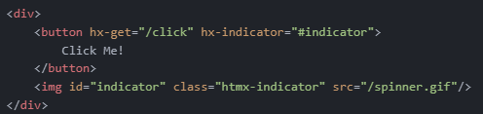
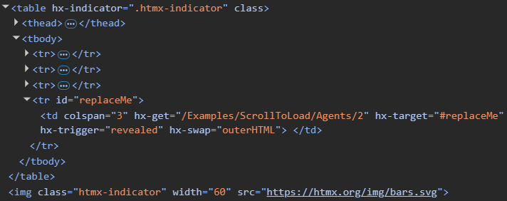
</> htmx – indicators
/> Indicators
https://htmx.org/
Notes:
ScrollToLoad (https://localhost:7205/Examples/ScrollToLoad)
- inheritance

Slide 16
</> htmx – extensions
/> Ett sätt att
anpassa,
förändra eller
utöka
htmx vanliga beteende och/eller funktion

Slide 17
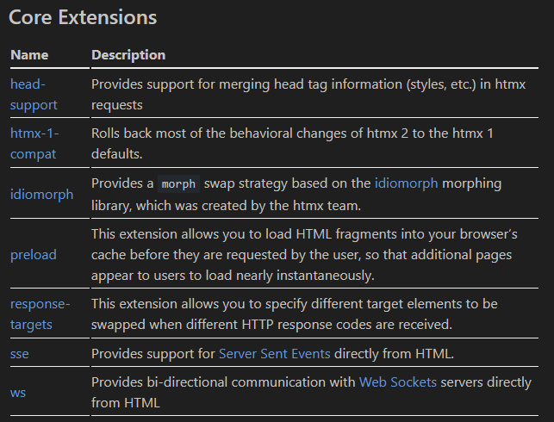
</> htmx – extensions
https://htmx.org/

Slide 18
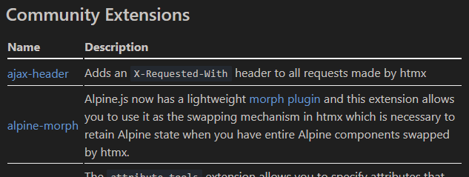
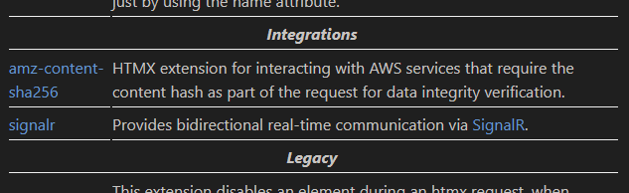
</> htmx – extensions
https://htmx.org/

Slide 19

Rubrik

Slide 20
Tack!

Slide 23
dflklökb

Slide 24
dflklökb

Slide 25






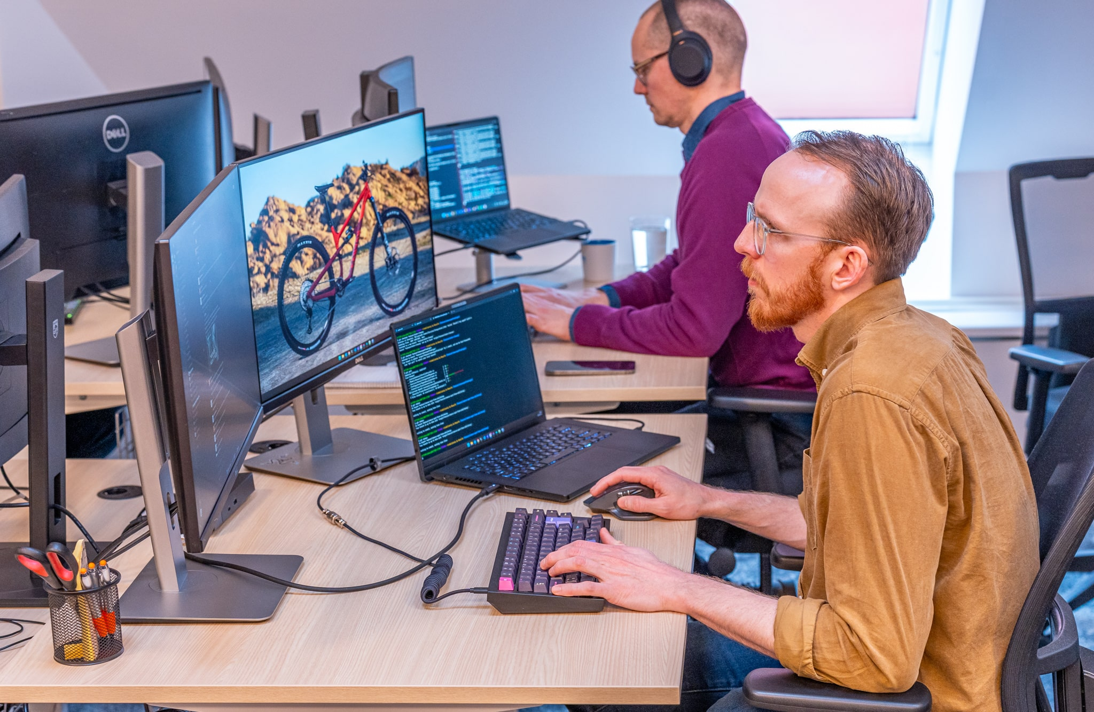






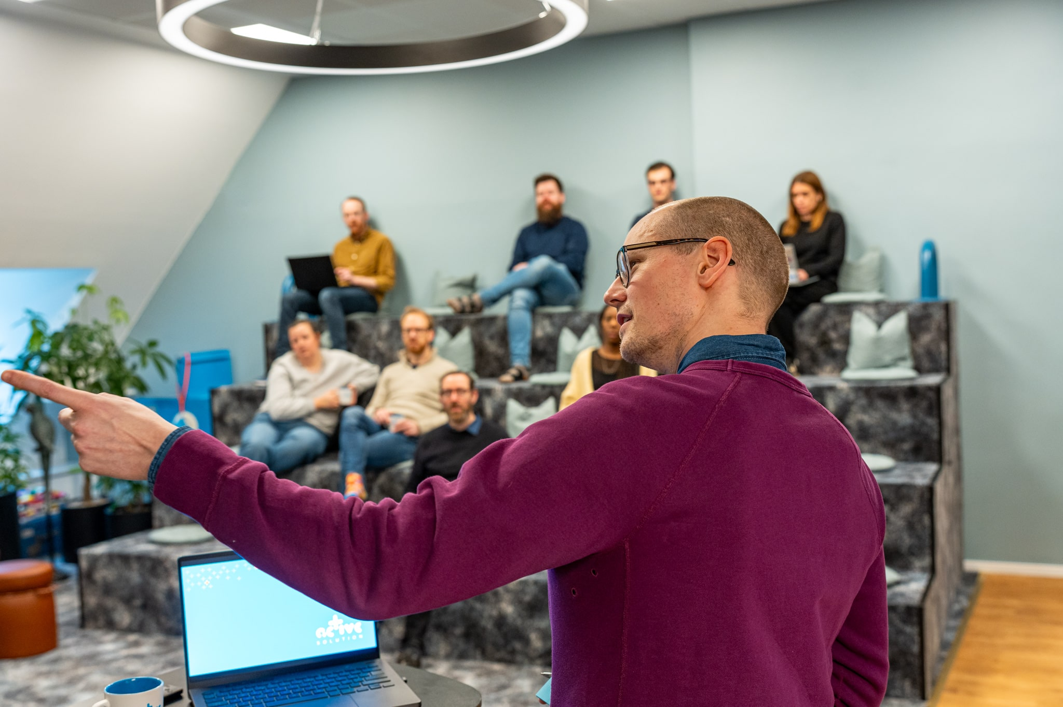

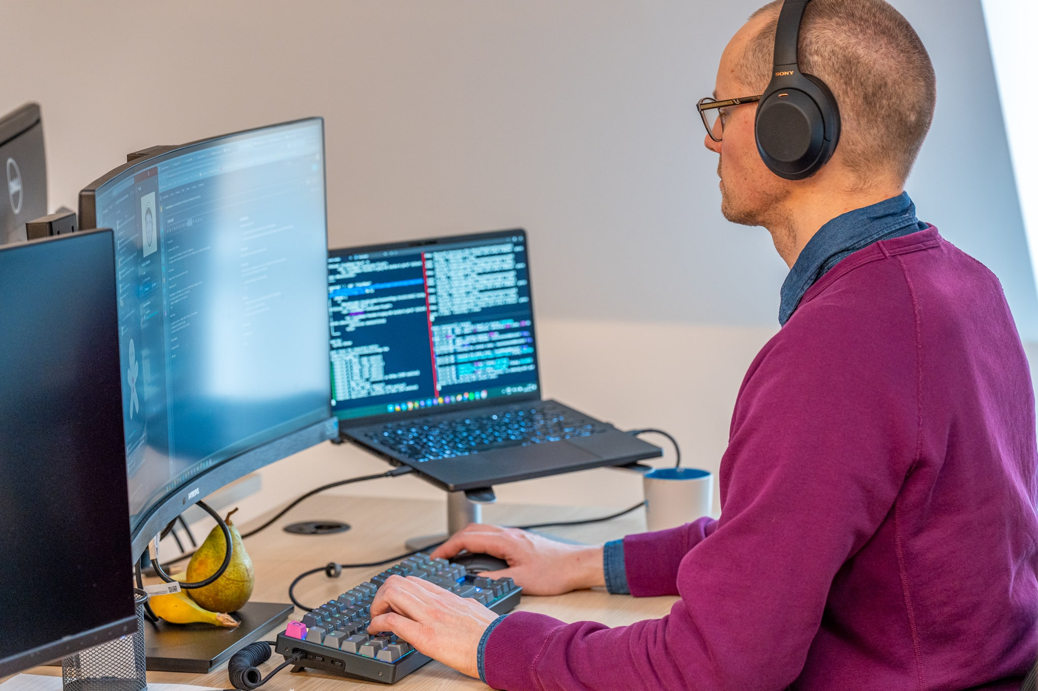
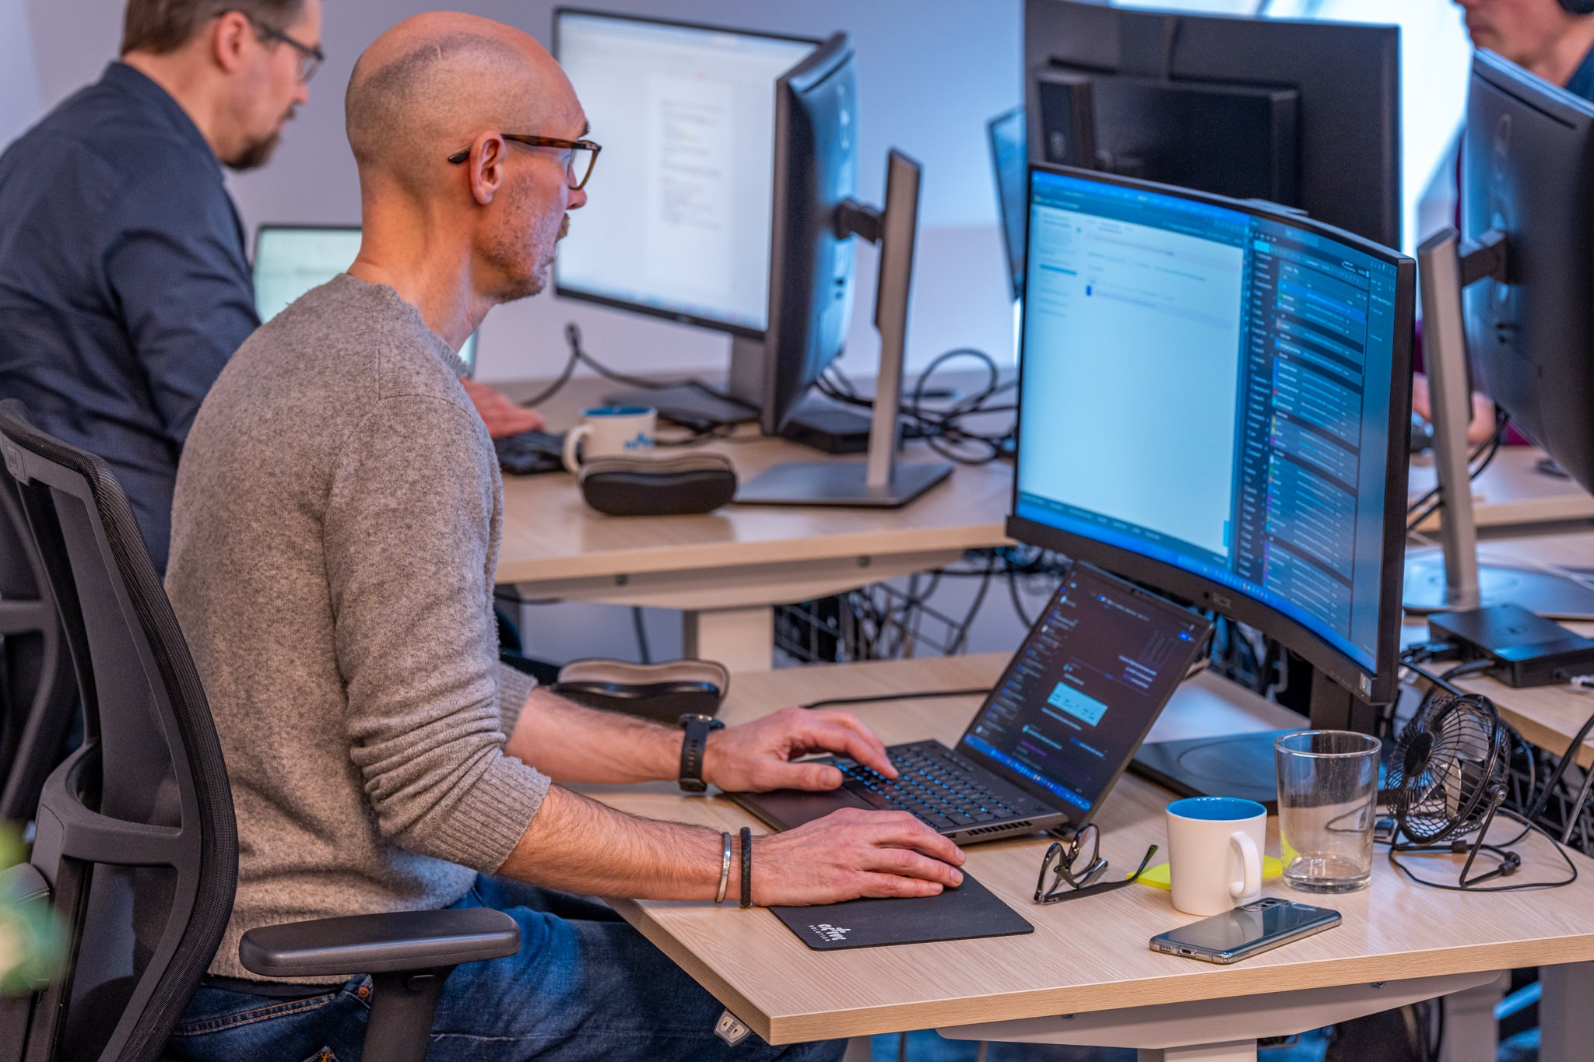

Bilder - Blandat

Slide 27


Slide 28
Logotype
Notes:
G:\Marknad\Grafisk profil\

